Slide 1
Conception et développement d'une application de Back Office pour la gestion de stock (achats, entrées et sorties de stock)
Encadreur : Sidali Belmouhoub, Wahid Benbetka.
Présenté par : Ait Mohamed Abdelmalek.

Slide 2
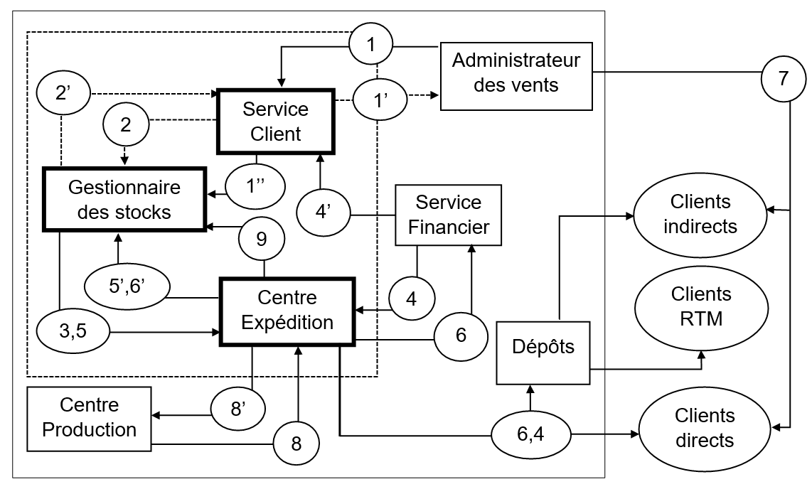
Flux d’information
N° Flux | Description
1 | Bon de commande
1’ | Commande refuser
1’’ | Bon de commande confirmé
2 | Confirmation de la disponibilité
2’ | Etat des stocks
3 | Bon de chargement.
4 | Facture.
4’ | Facture acquittée.
5 | Programme de déploiement
5’ | Programme de déploiement (Observation)
6 | Bon de livraison
6’ | Bon de livraison signé (Bon de réception)
7 | Commande.
8 | Bon d’entrer (l'entrée de produit fini).
8’ | Bon d’entrer signé.
9 | Fiche d'inventaire.

Slide 3
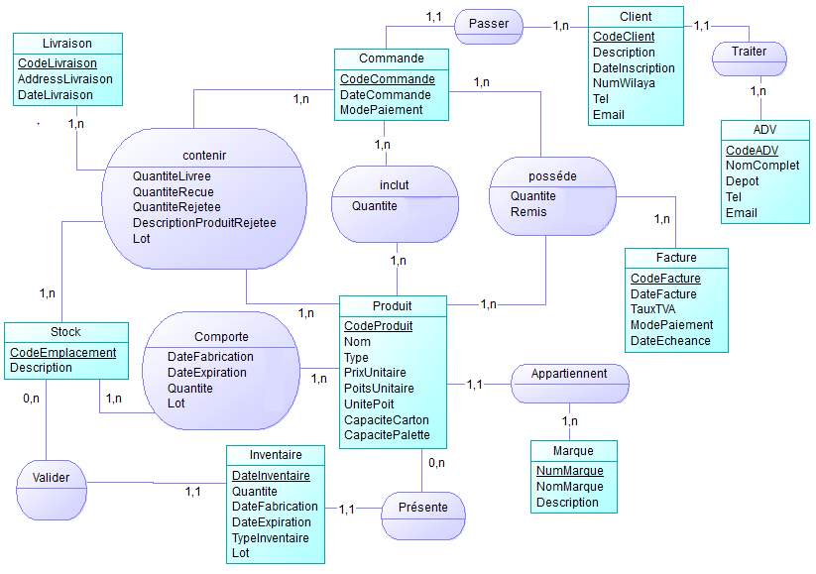
Modèle conceptuel des données (MCD)

